Slide 1
Componentes electrónicos

Slide 2
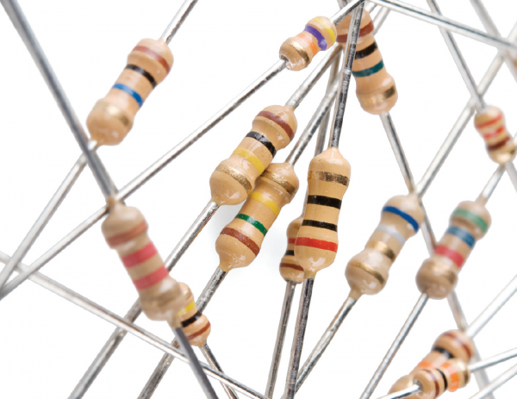
resistencia

Slide 3
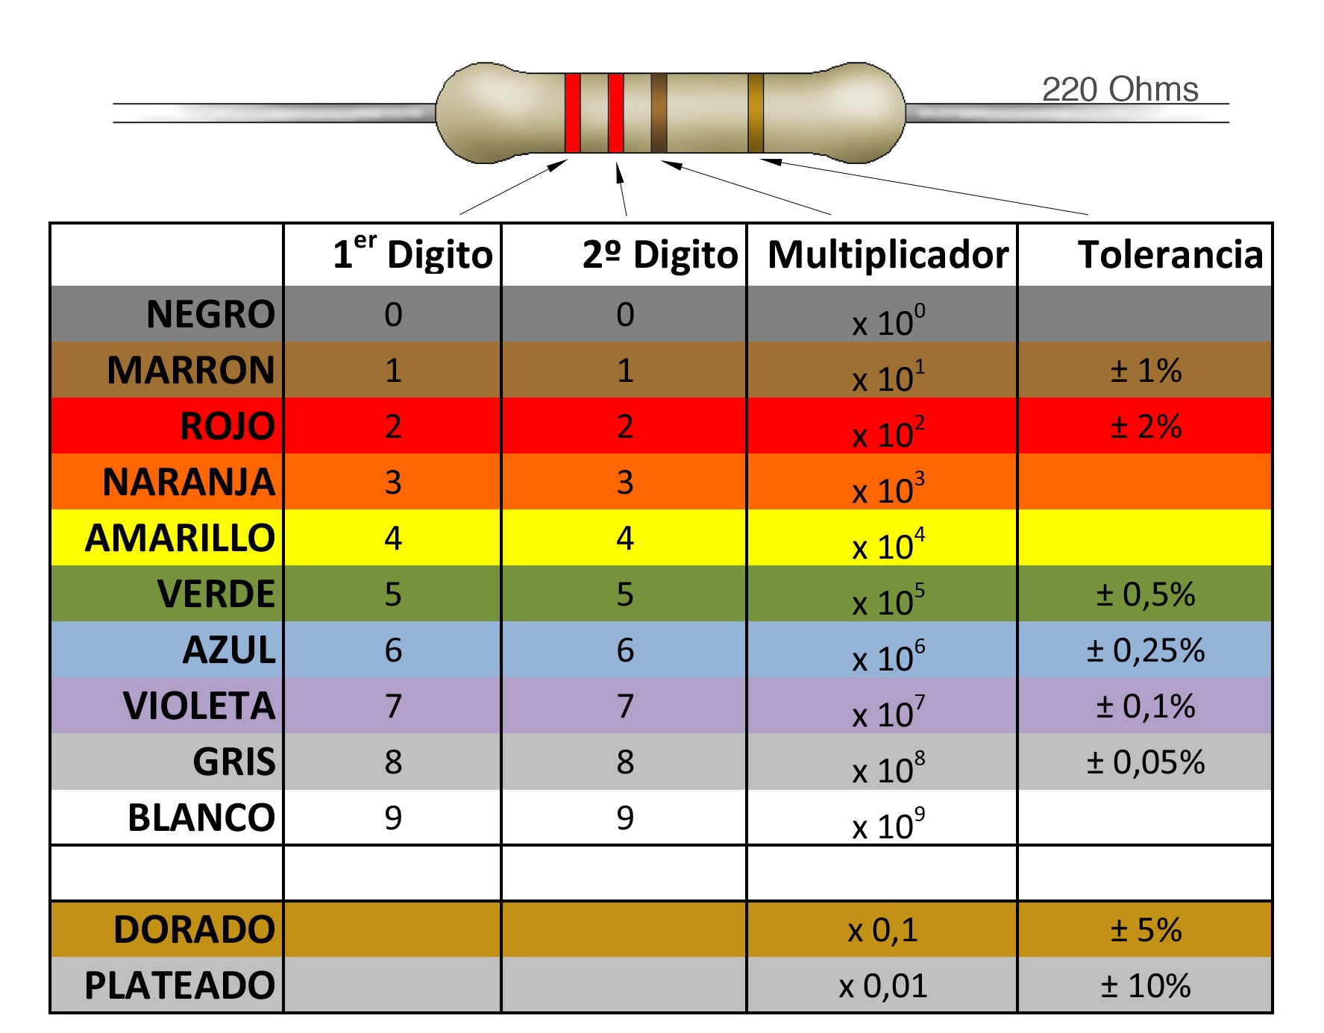
Código de colores

Slide 5
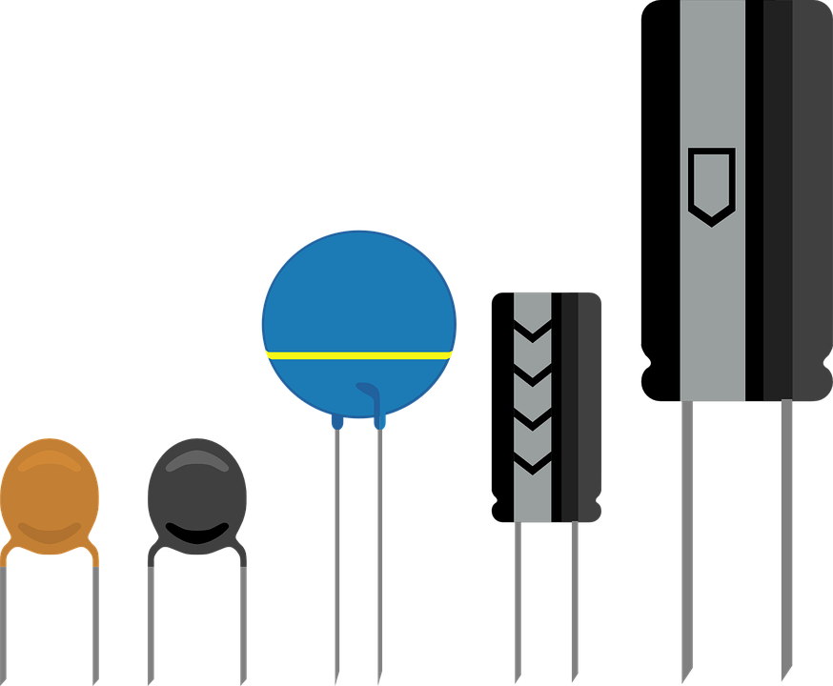
condensador

Slide 6

diodo

Slide 7
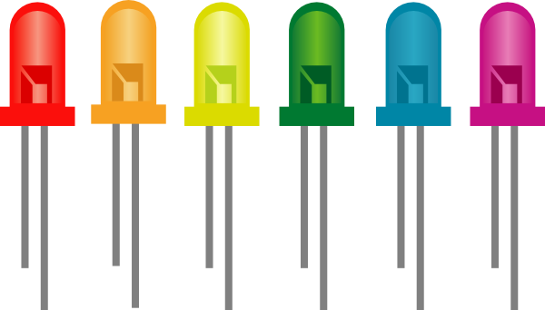
Led

Slide 8
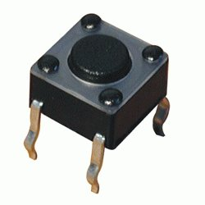
pulsador

Slide 9
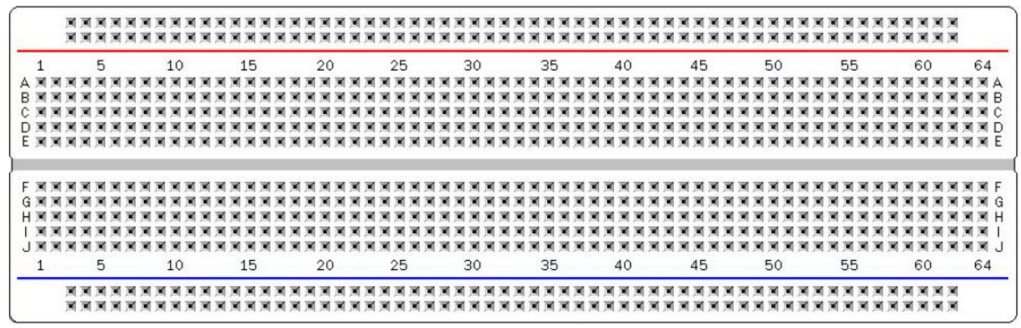
Protoboard

Slide 10
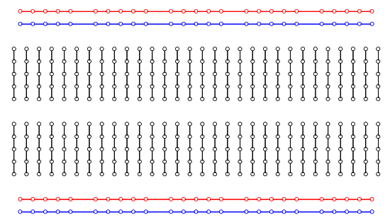
Protoboard 2

